Slide 1
YouTube, Instagram, TikTok.
Заработок в сети

Slide 2
Кто я?
Был фермером 25 лет
Интернет-пользователь с 1997 года
Домен www.fermer.ru с 2000 года
Фермерский портал с 2008 года
На YouTub’e с 2008 года
«гламурный дед»

Slide 3
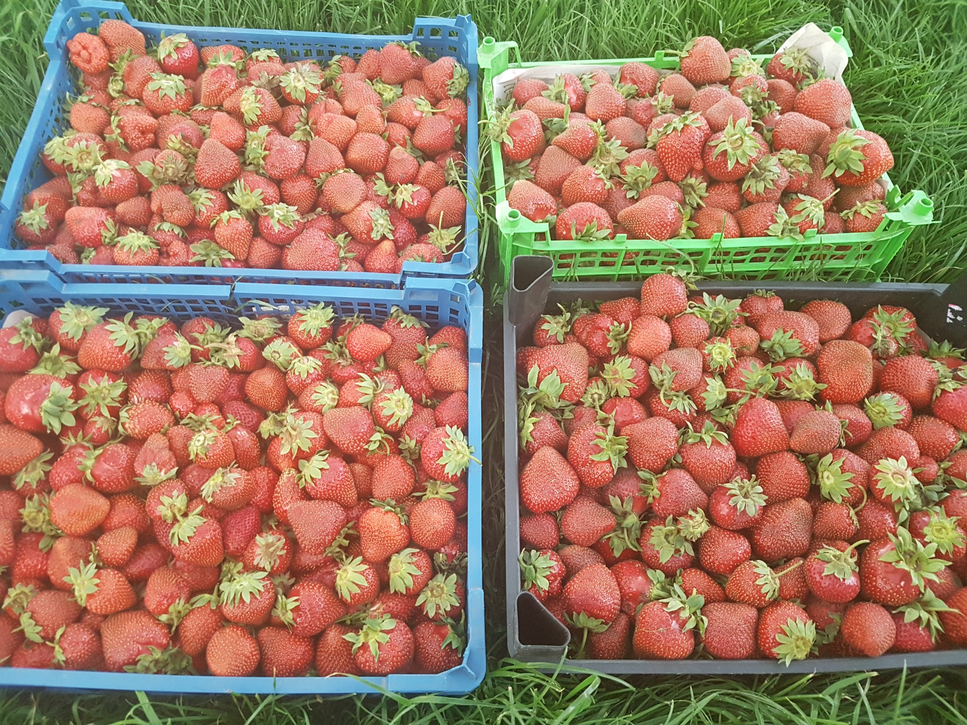
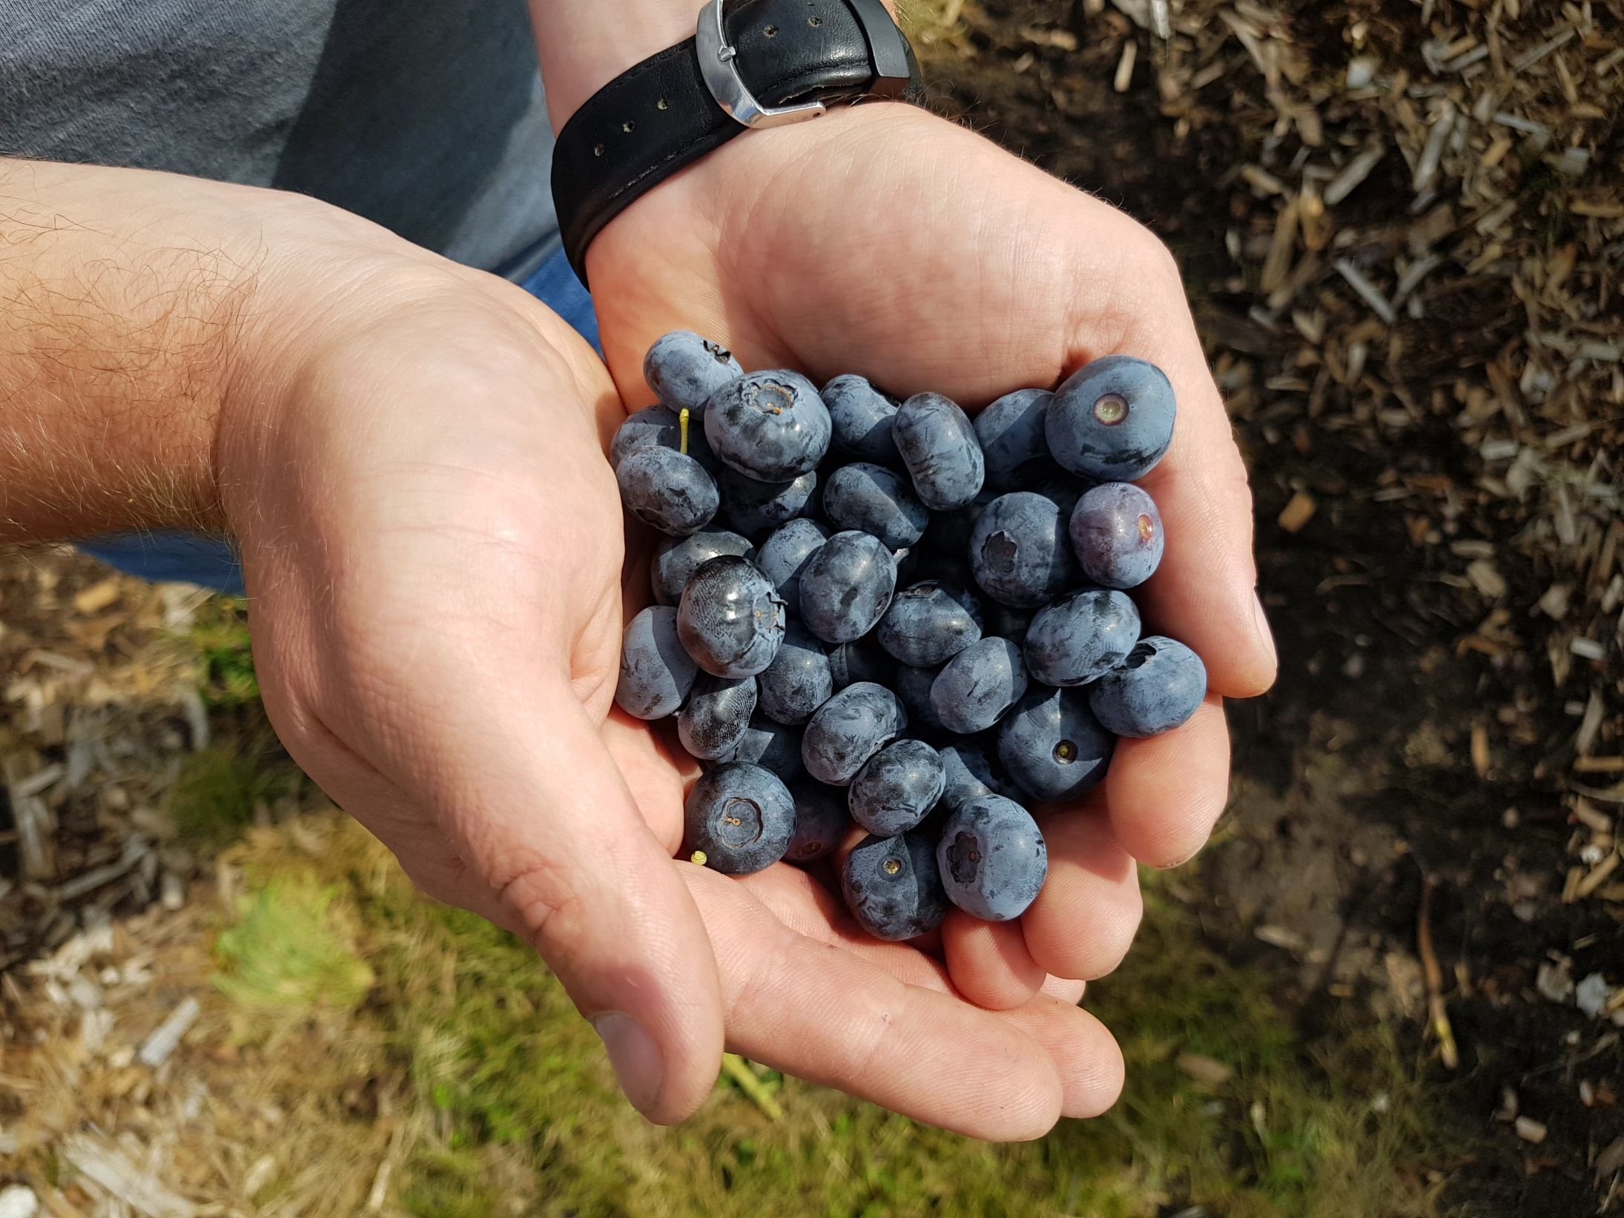
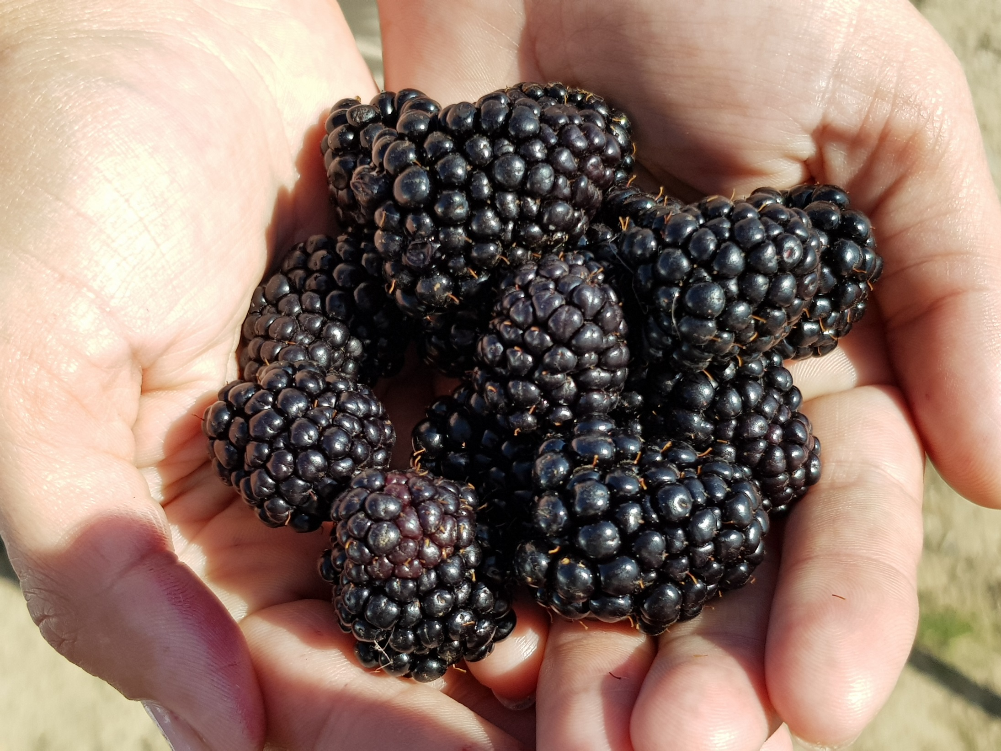
Введение
В соц.сетях бизнеса нет, но есть возможность заработать
Мобильный трафик до 90%
Интерактив
Аудитория

Slide 4
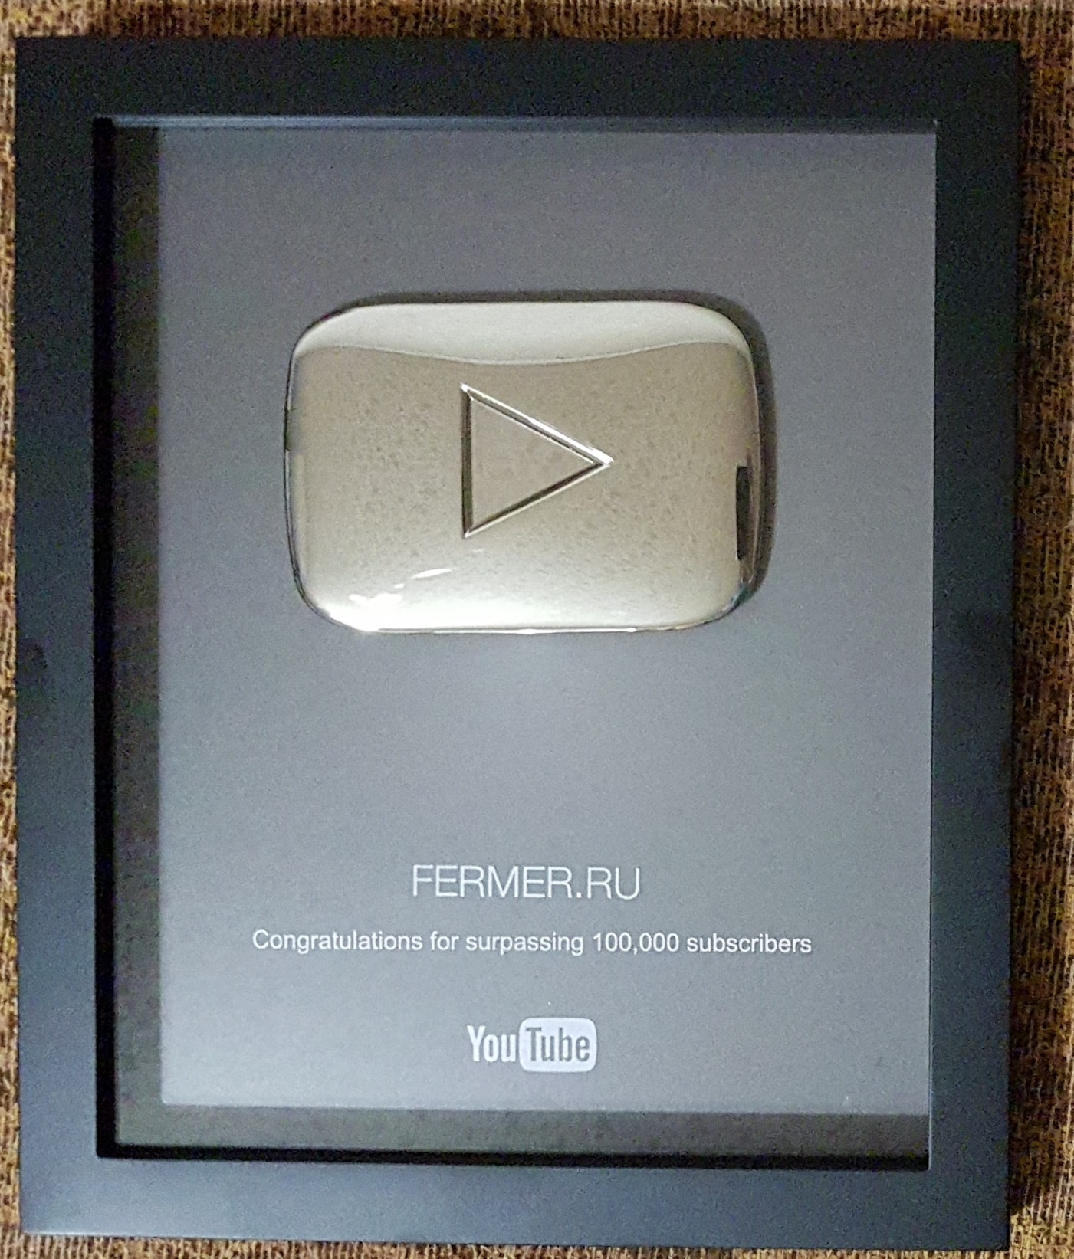
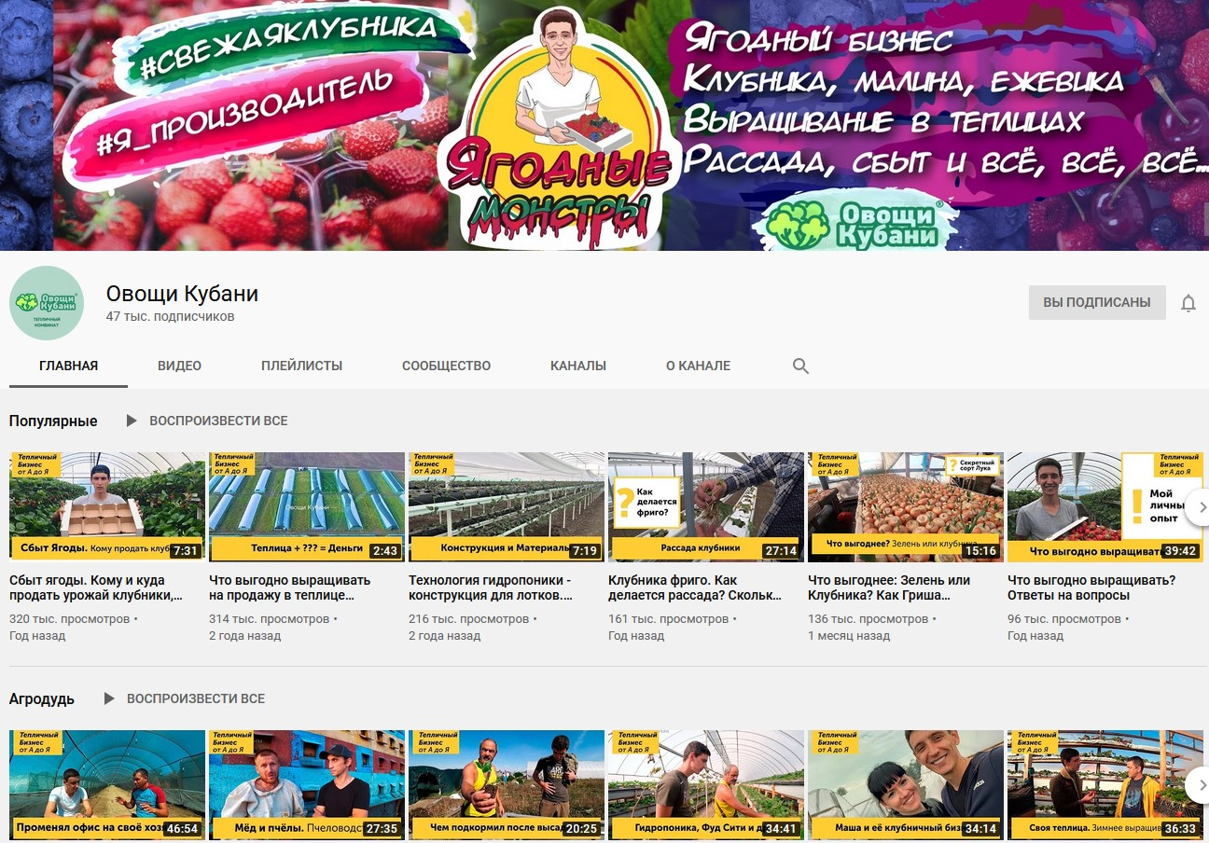
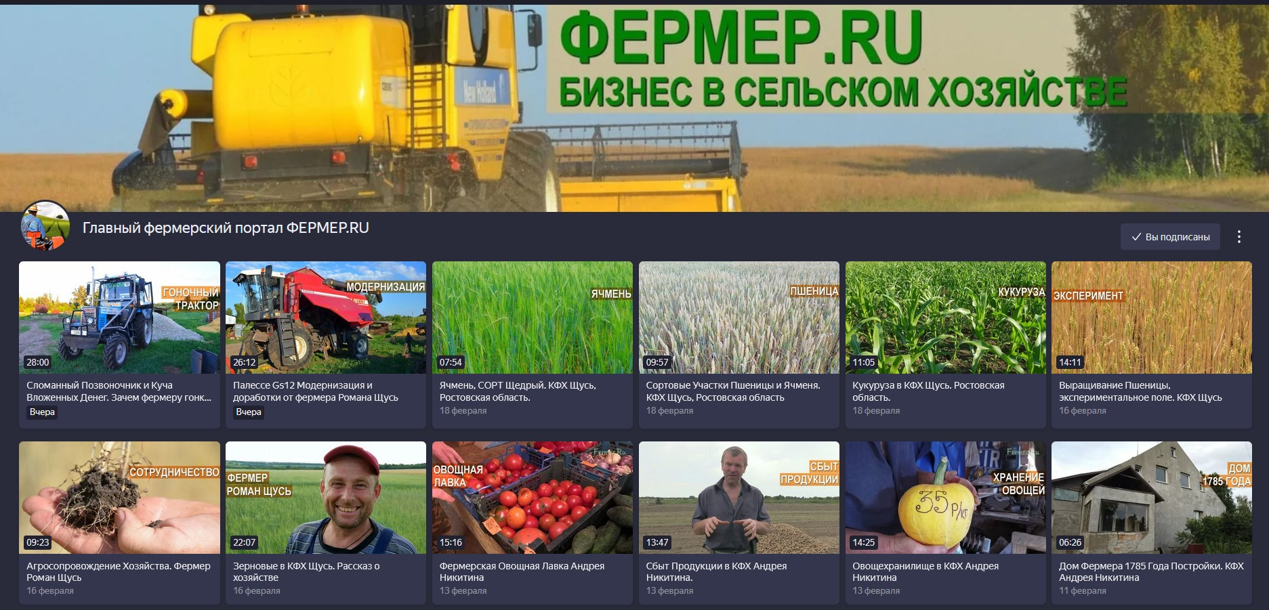
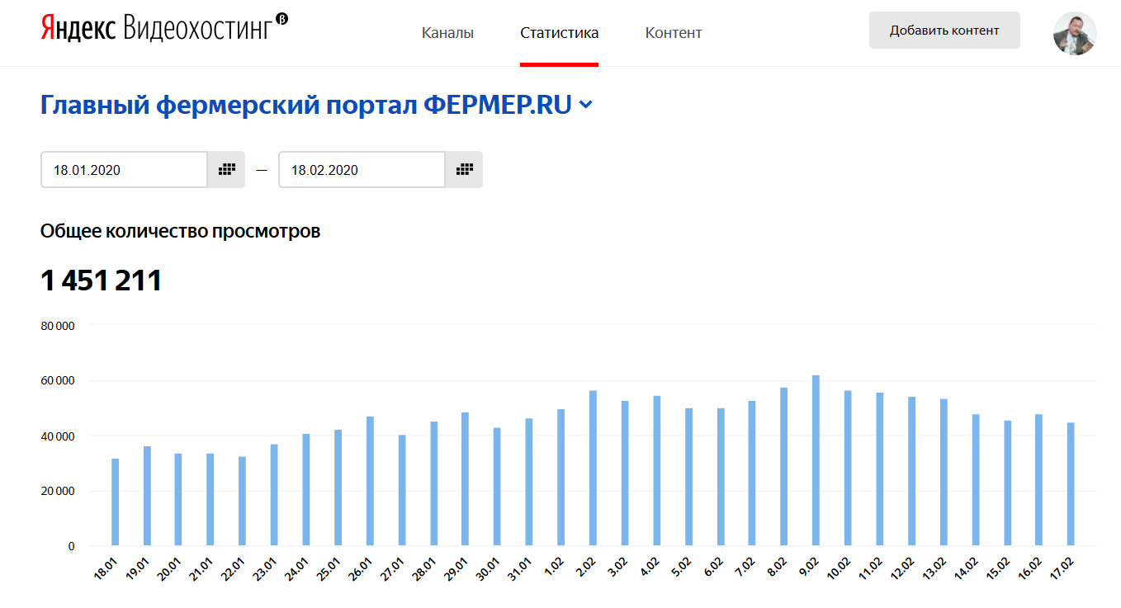
1. YouTube
Оформление профиля
Моноканал
Контент
Продвижение, таргетинг
Поиск через Яндекс и Гугл
Работать будет всегда
Экспертность, а не просмотры

Slide 5
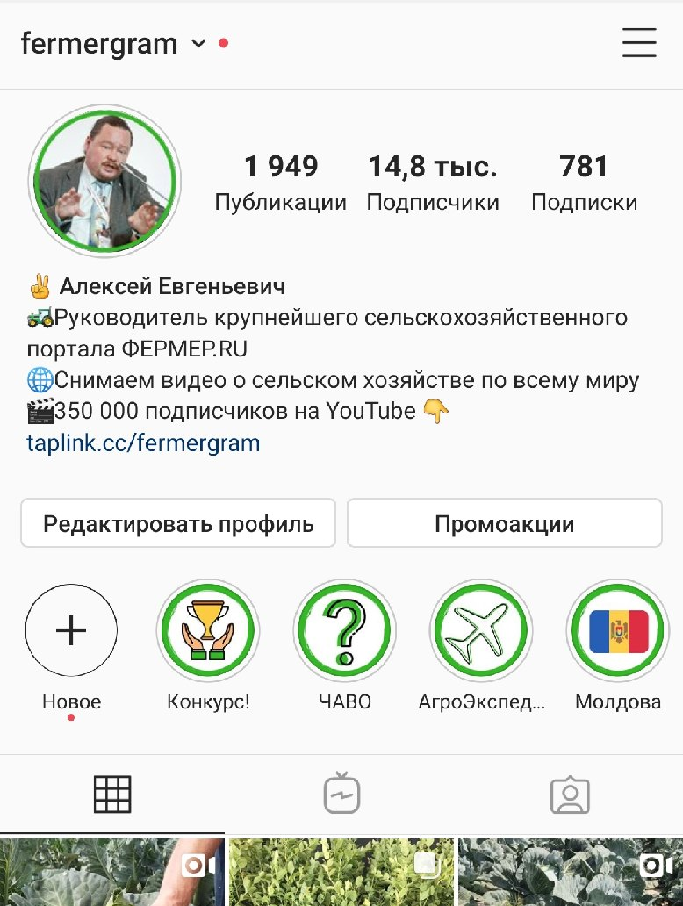
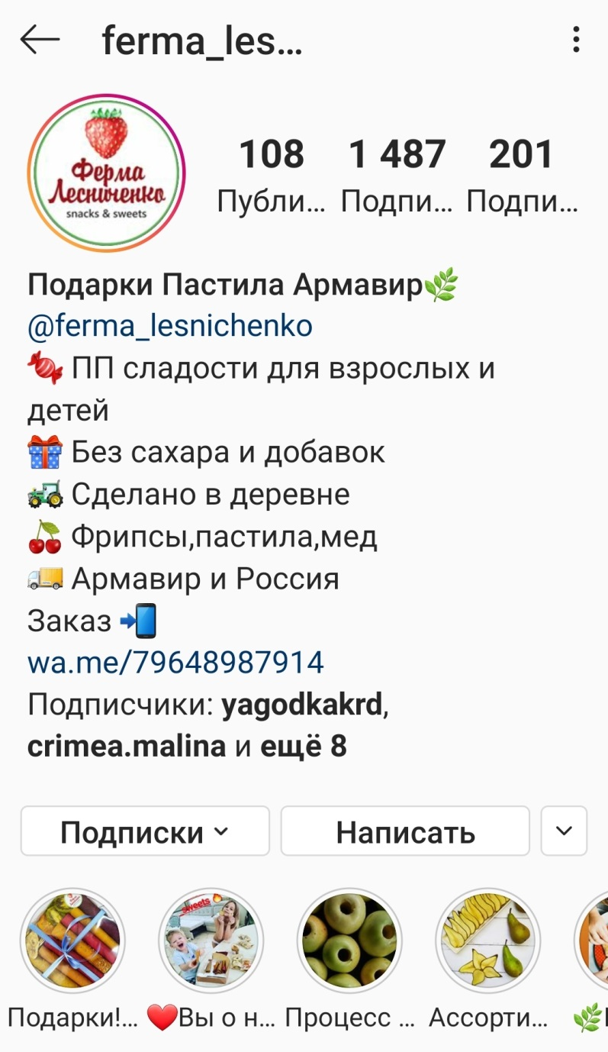
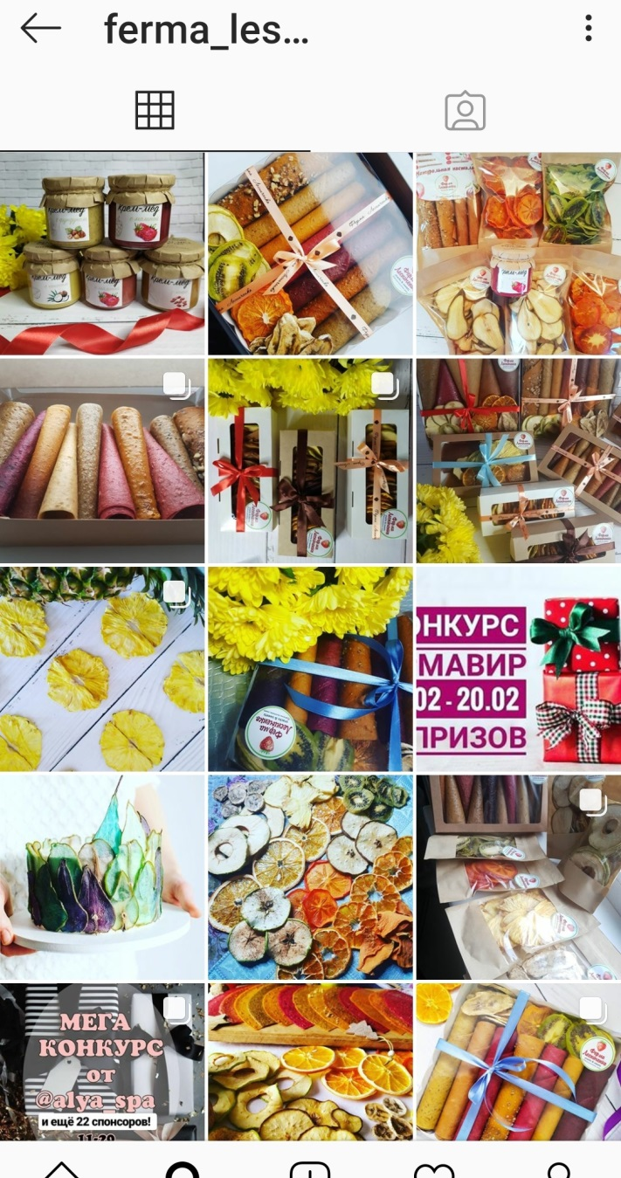
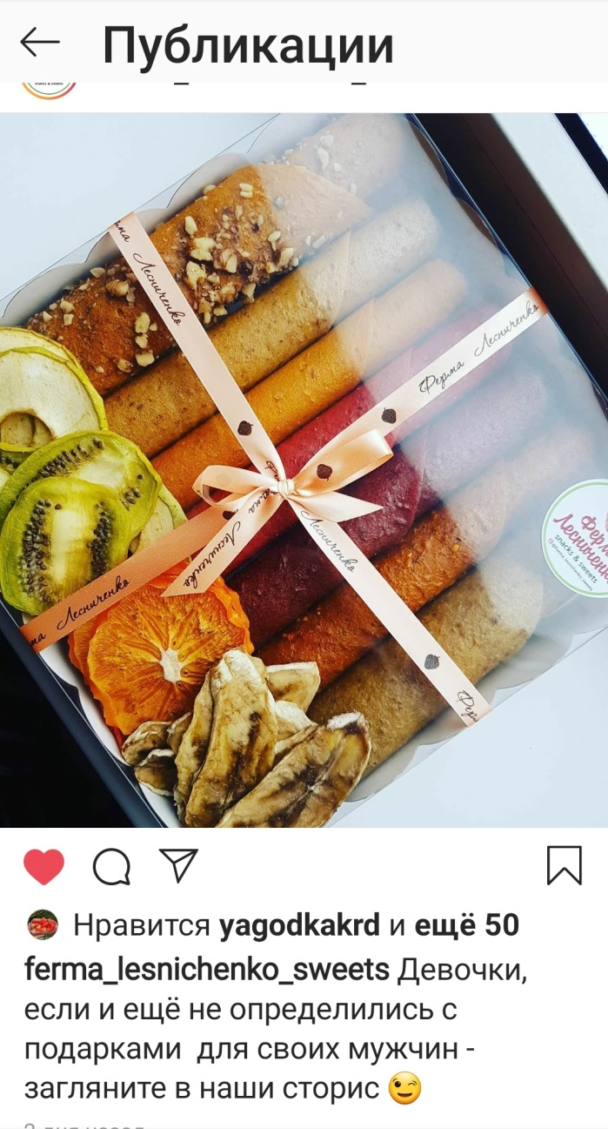
2. Instagram
Оформление профиля
Особенность русскоязычного инстаграма
Продвижение и таргетинг
Нет поиска
Вчерашний пост никому не интересен сегодня
Продажи: локальные розничные, оптовые; продажа экспертности

Slide 6
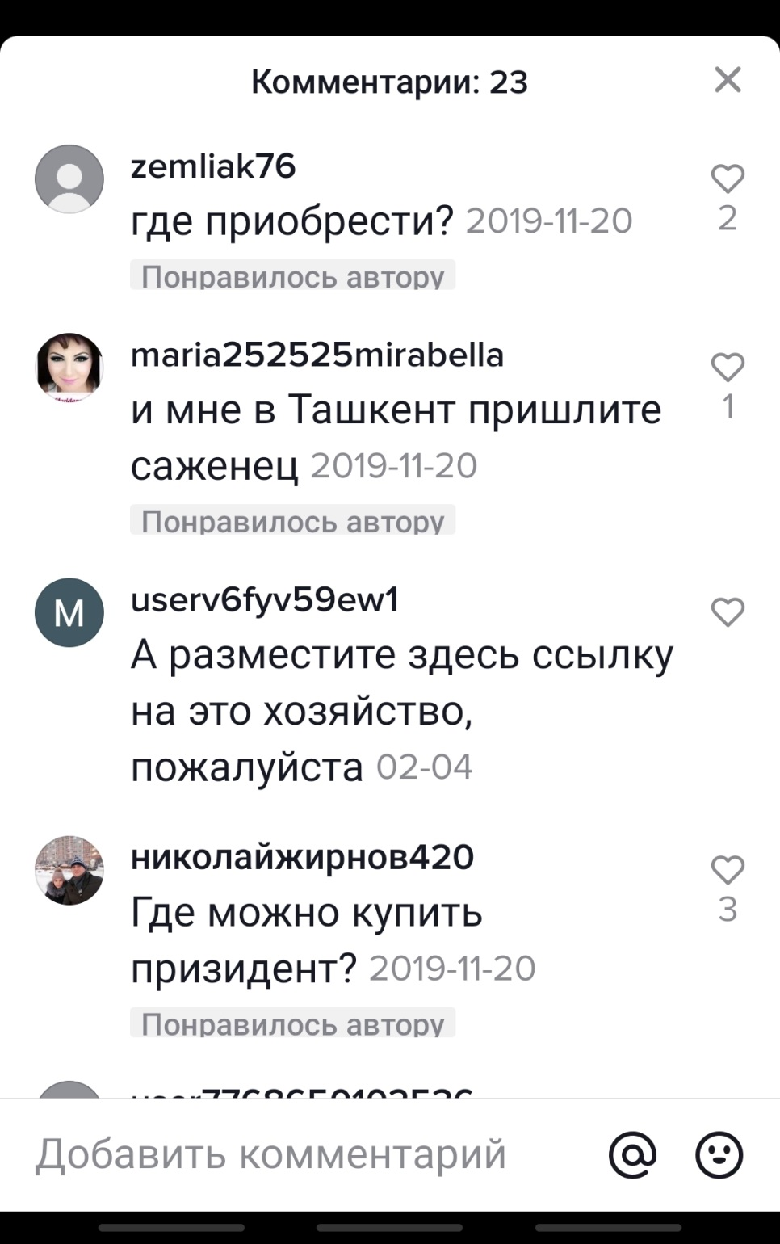
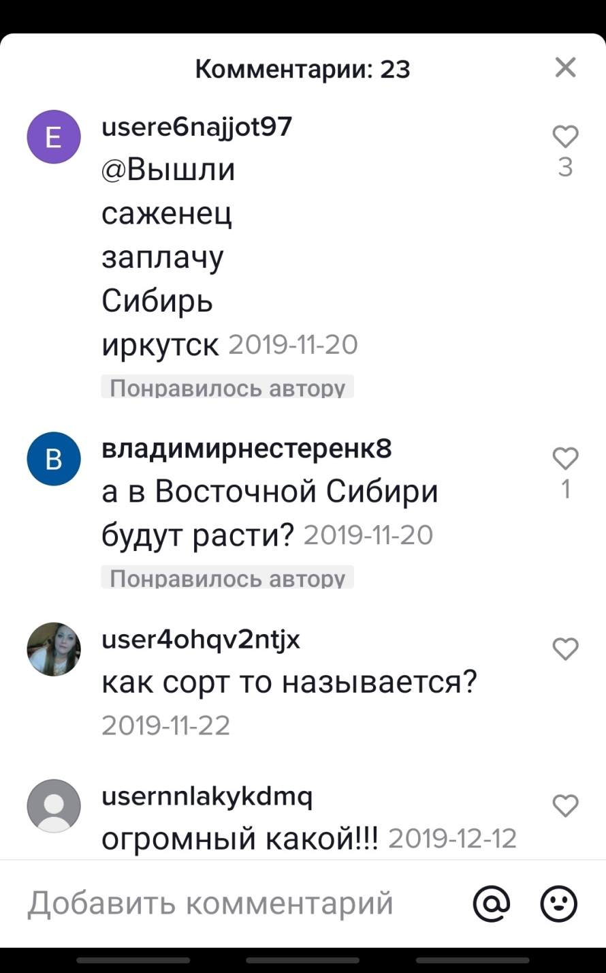
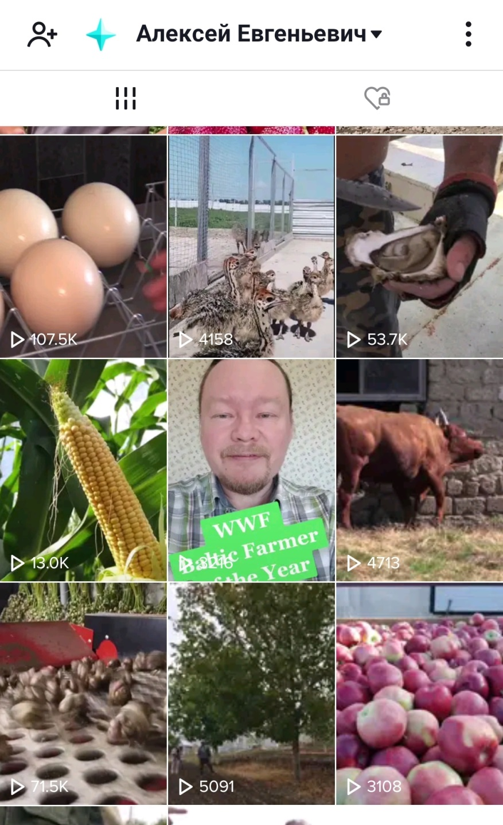
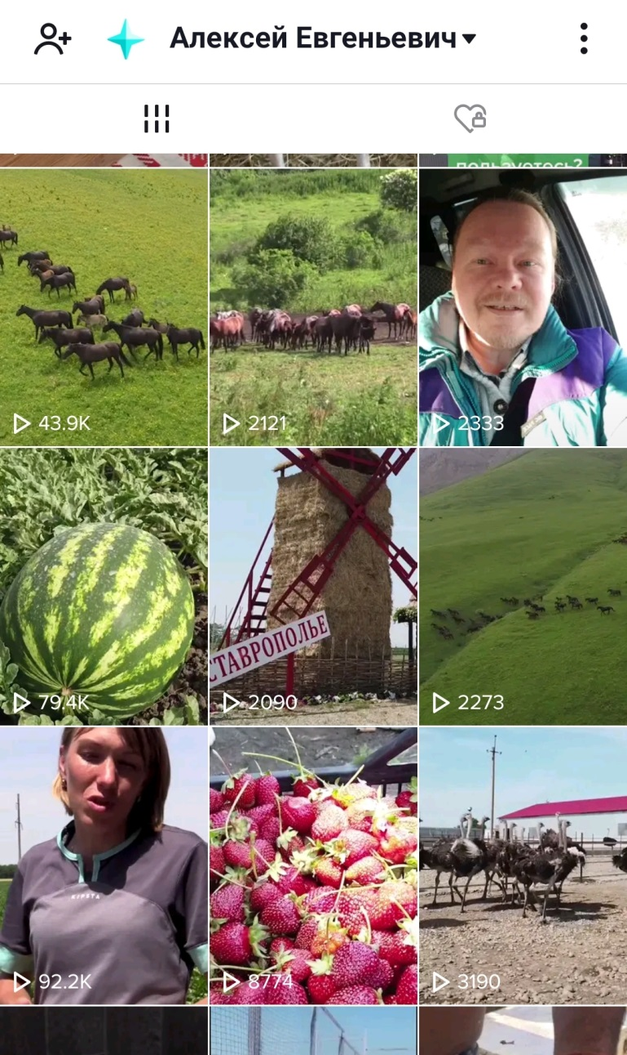
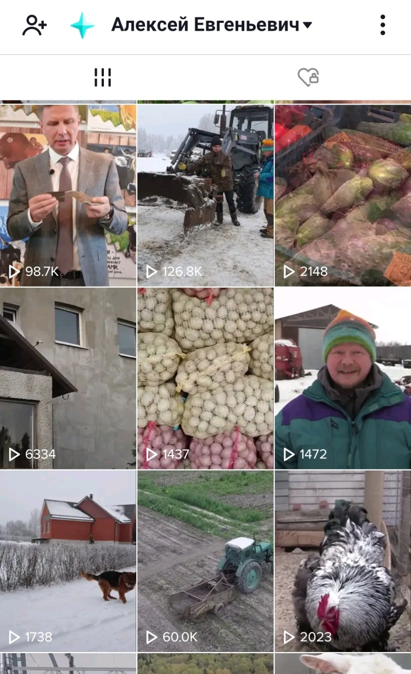
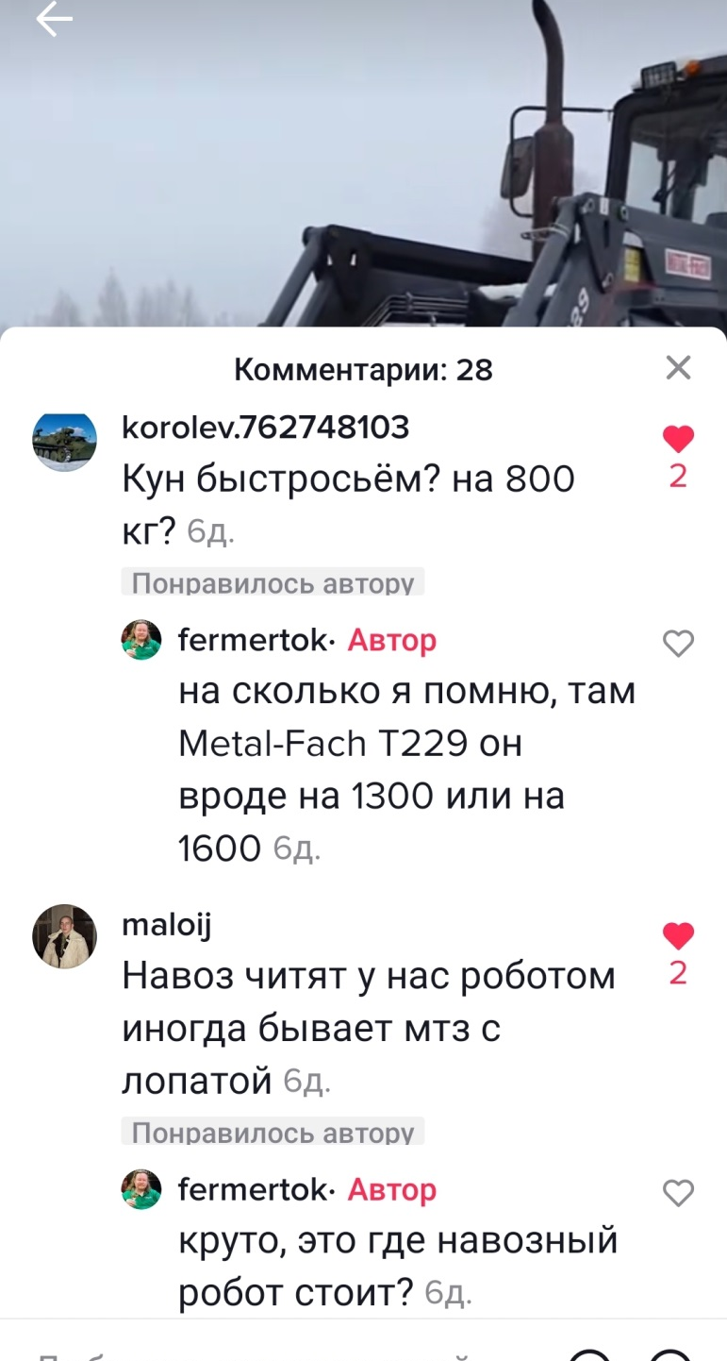
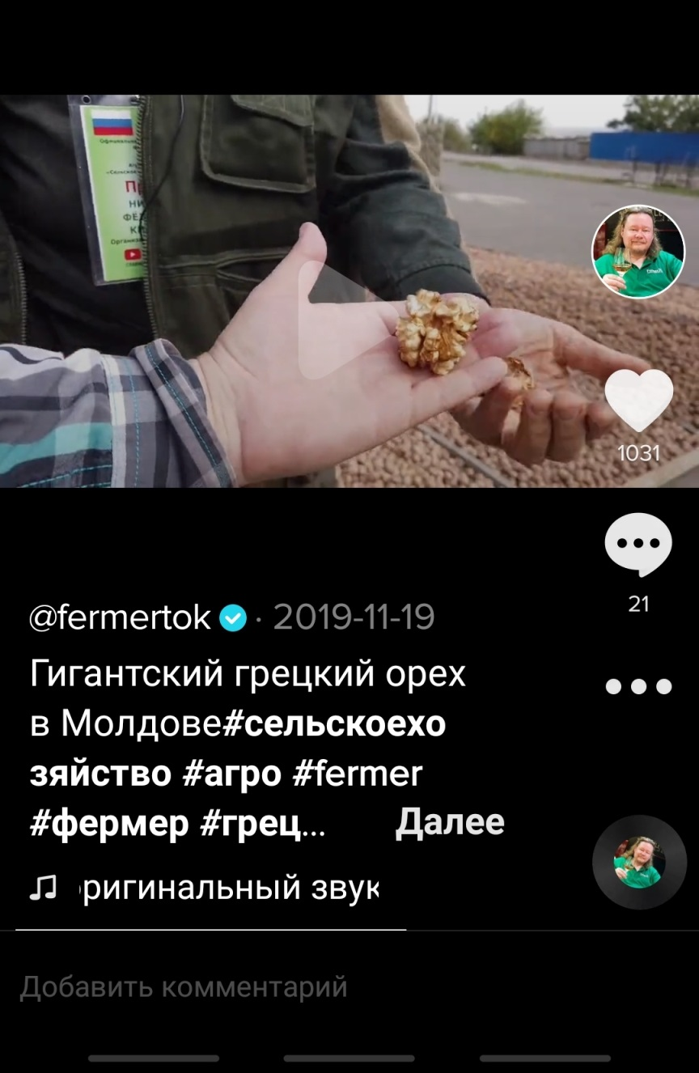
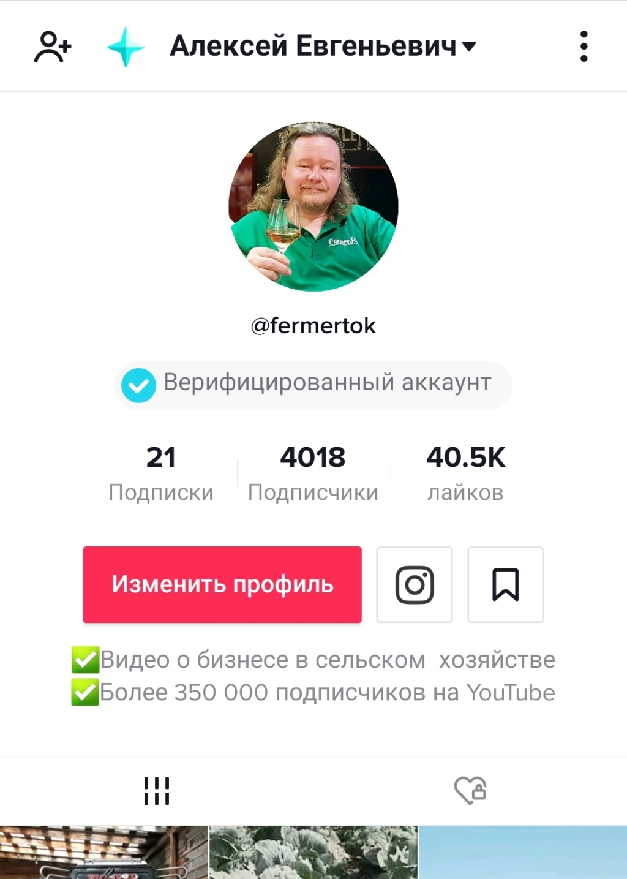
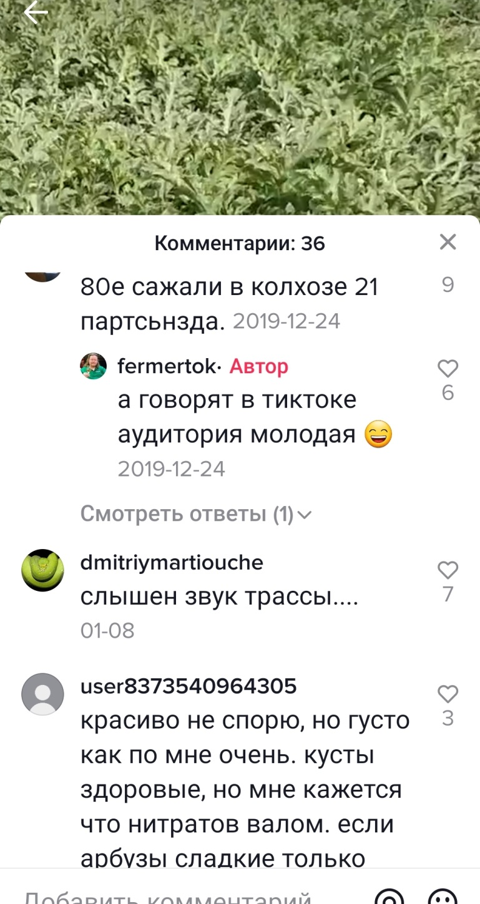
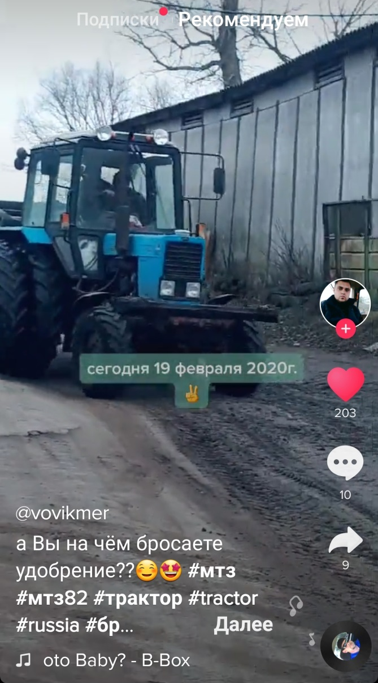
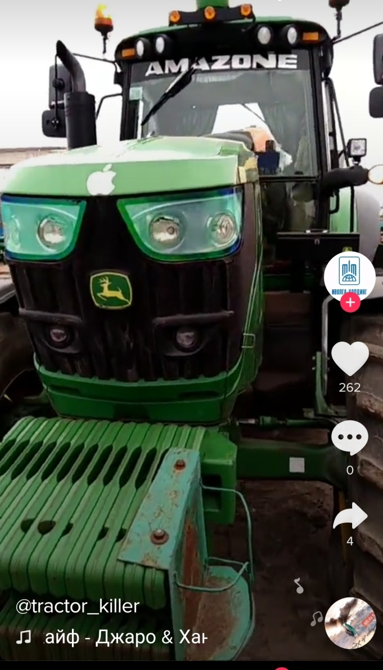
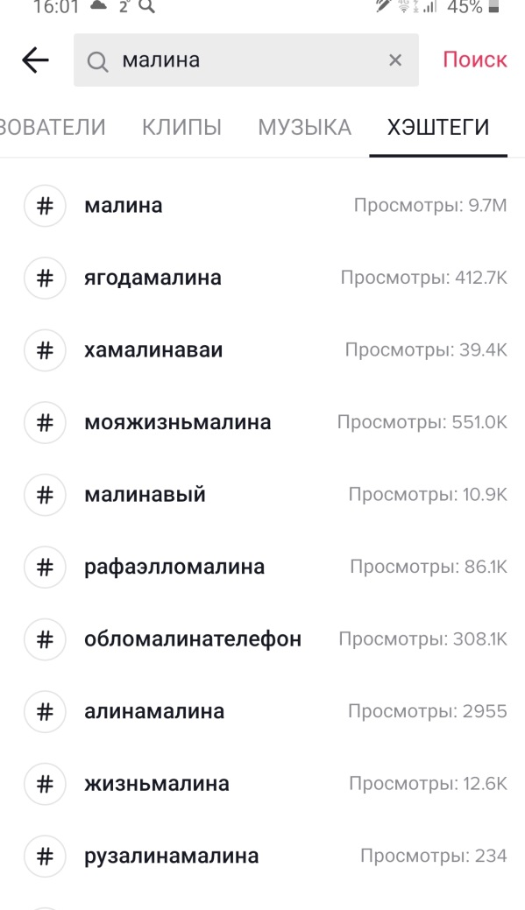
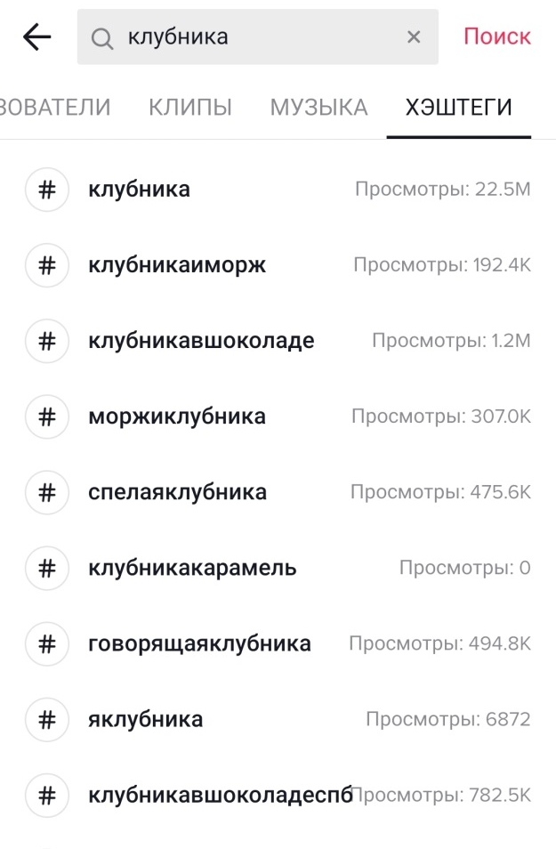
3. TikTok
Новая звезда в сети
Детская аудитория? Нет!
Небольшие затраты по времени
Контент
Есть тех.поддержка
Просмотры
Продвижение
А есть ли продажи?
Тик-Ток – это YouTube 2012 года

Slide 7
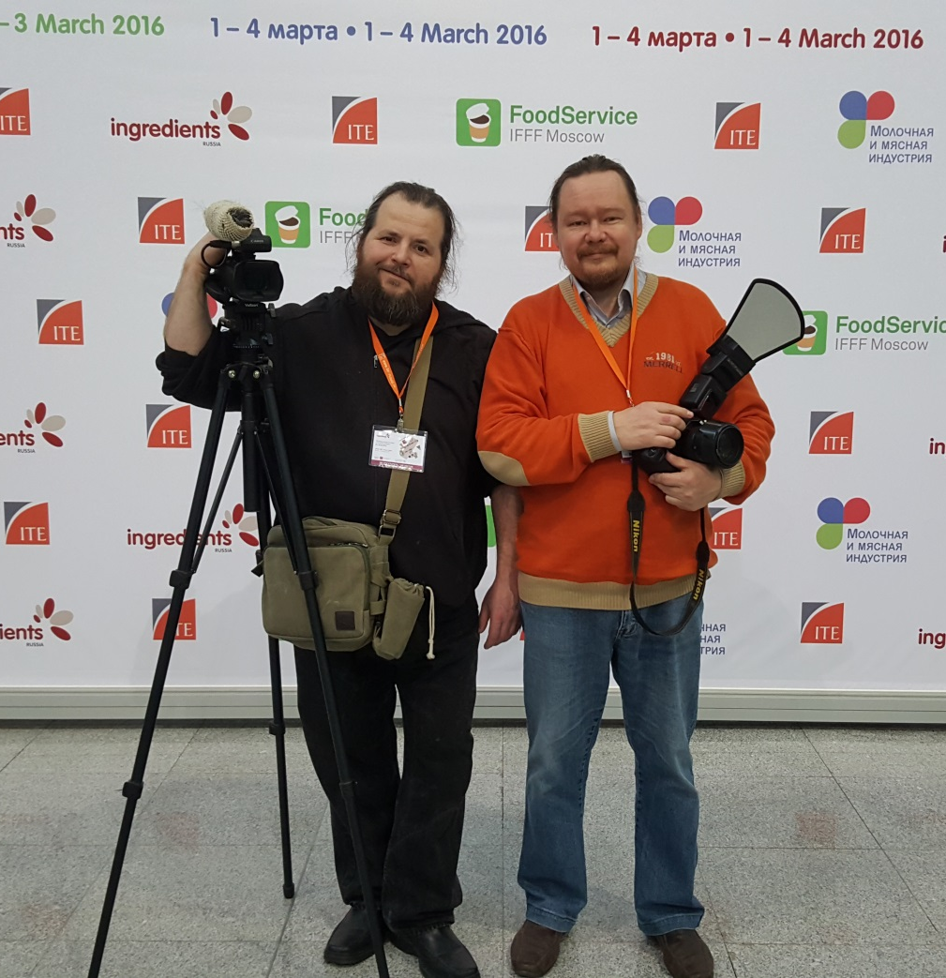
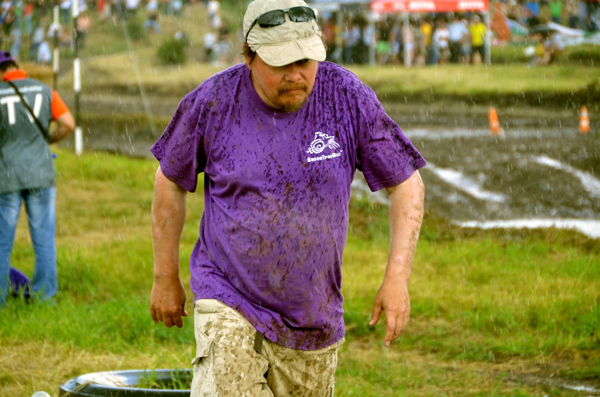
Выводы:
Наличие собственного сайта при ассортименте 30-50 наименований никому не нужно
Живой контент рулит
Это ежедневная работа. Если не готовы - не надо начинать

Slide 8
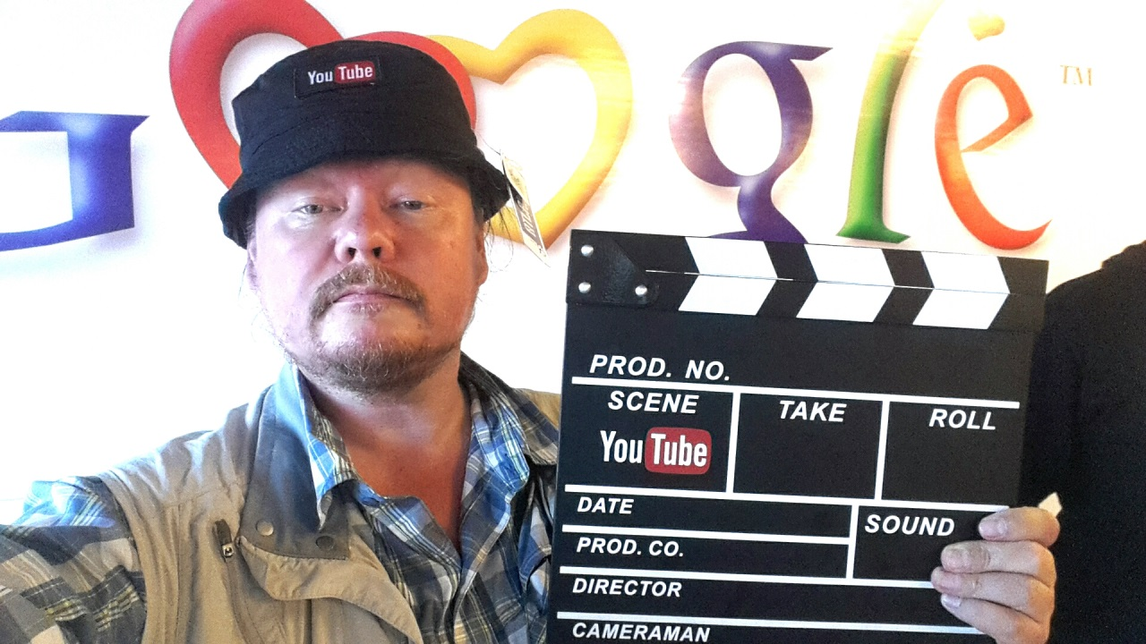
Всем спасибо!
Подписывайтесь ;)
FermerAE
FermerGram
FermerTok

